Slide 1
次元削減・行列分解
Fukuta Keisuke

Slide 2
Agenda
線形代数復習
PCA・SVD
NMF

Slide 3
次元削減
「高次元データを低次元空間に射影すること」
目的
次元の呪いを回避する
データ構造を理解する、可視化する
汎化性能を上げる

Slide 4
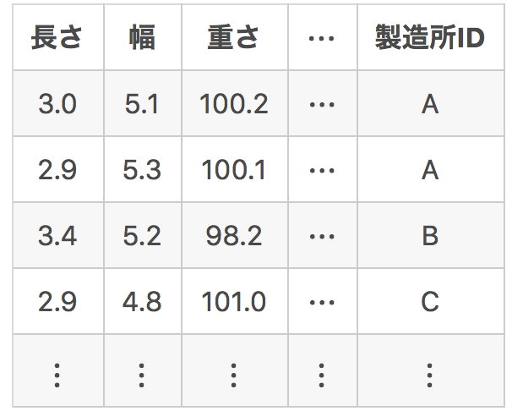
次元削減 (機械学習的には)
機械学習では基本すべての特徴を等価に扱う
例 : 製品の複数の特徴から製造所を予想
特徴の中にはいくつも相関があるものがある。
Ex. 長さと重さは恐らく相関がある
-> 長さ、密度なら相関なさそう
こういうのを機械に自動的にやってほしい

Slide 5
次元削減としての行列分解
行列を二つ以上の行列の積に分解して近似すること (行列の低ランク近似）
PCA, SVD
NMF
ここに元の特徴が現れるようにすれば、次元削減としても使える

Slide 6
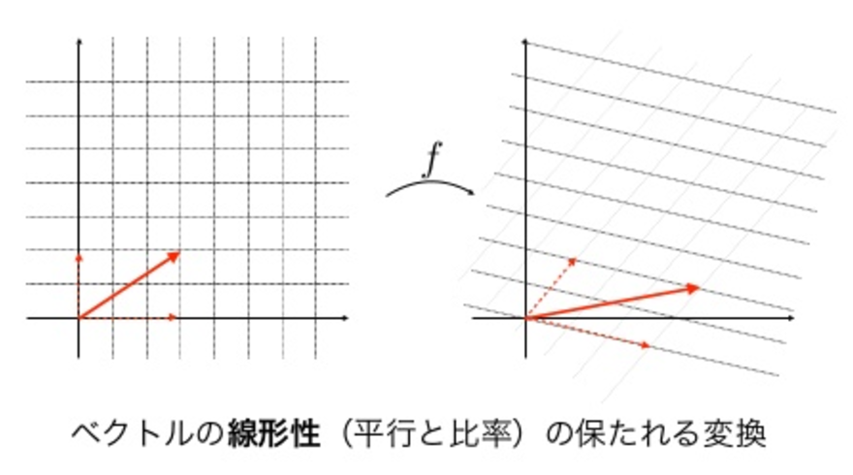
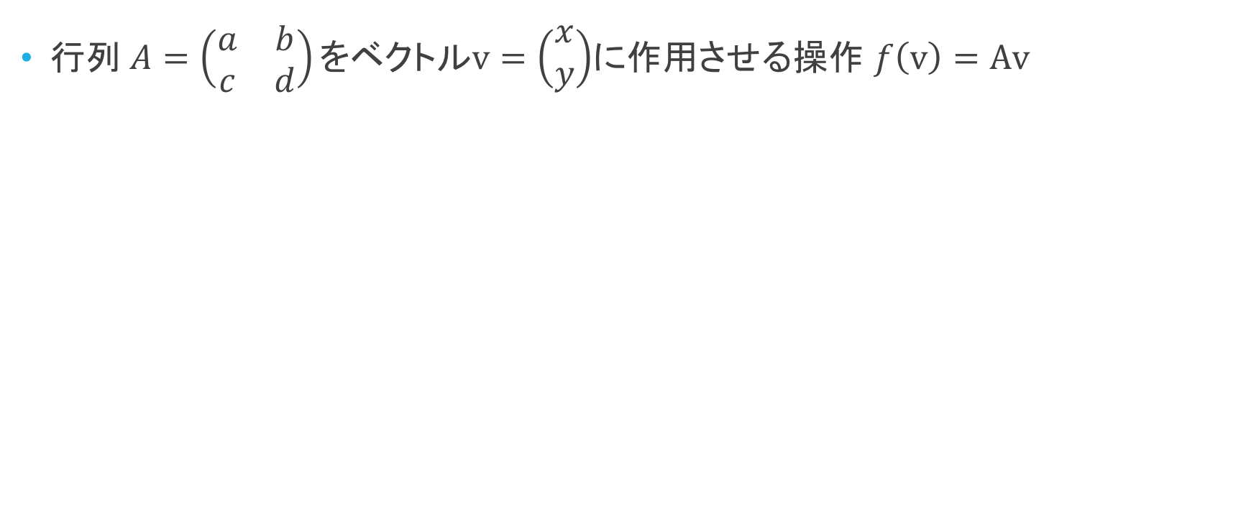
線形代数復習
行列$A=\left(\begin{matrix}a & b \\ c & d\end{matrix}\right)を$ベクトル$v=\left(\begin{aligned}x \\ y\end{aligned}\right)$に作用させる操作 $f\left(v\right)=Av$
➔ ベクトルの線形変換

Slide 7
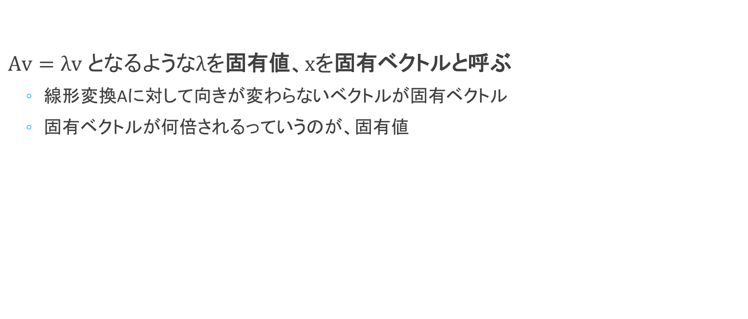
線形代数復習
$Av=λv$となるような$λ$を固有値、$x$を固有ベクトルと呼ぶ
線形変換Aに対して向きが変わらないベクトルが固有ベクトル
固有ベクトルが何倍されるっていうのが、固有値

Slide 8
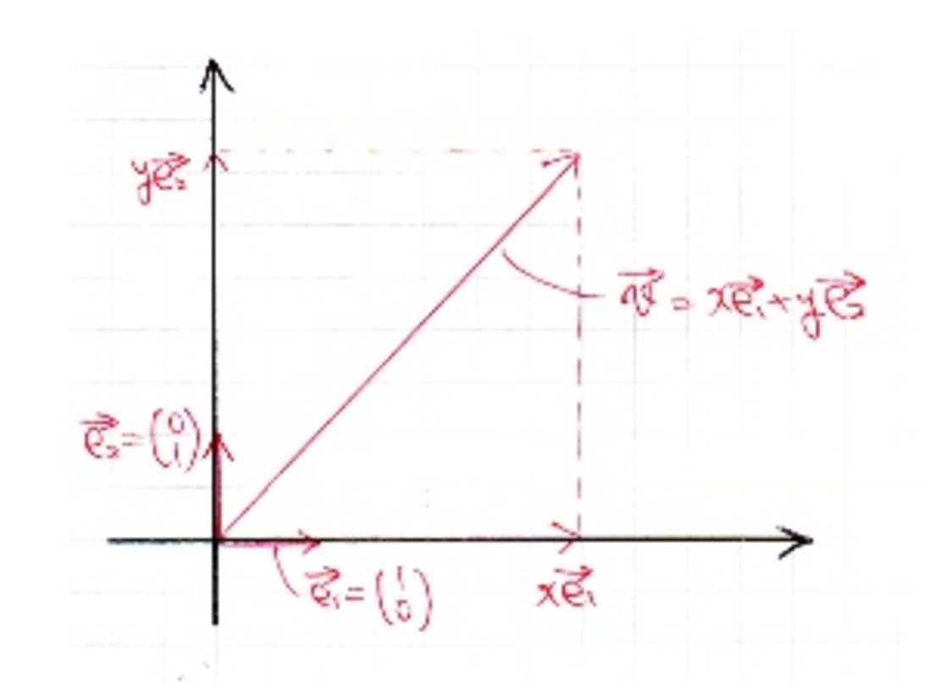
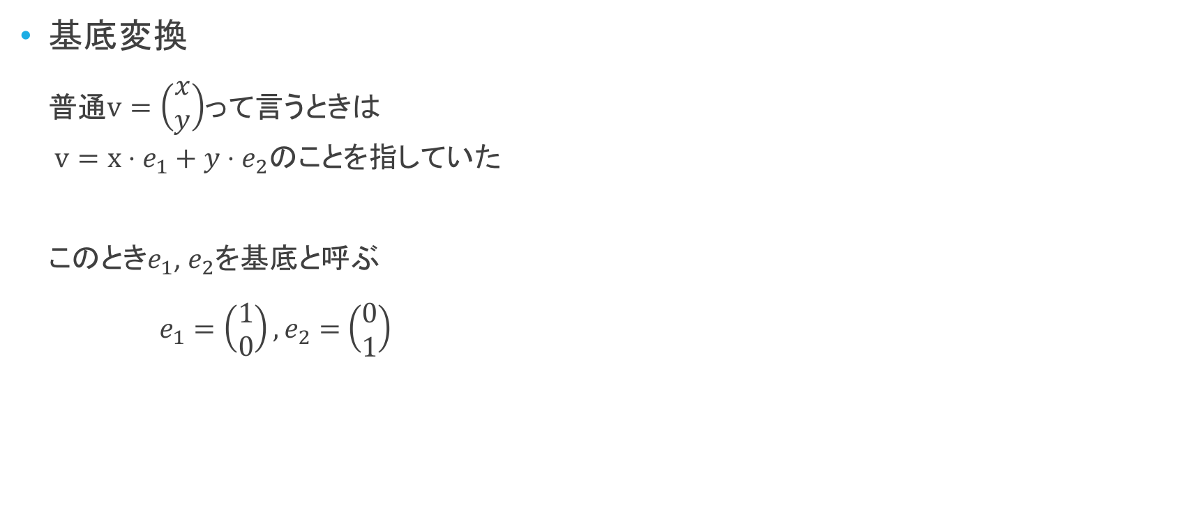
線形代数復習
基底変換
普通$v=\left(\begin{aligned}x \\ y\end{aligned}\right)$って言うときは $v=x⋅e_{1}+y⋅e_{2}$のことを指していた
このとき$e_{1}$, $e_{2}$を基底と呼ぶ
$e_{1}=\left(\begin{aligned}1 \\ 0\end{aligned}\right), e_{2}=$ $\left(\begin{aligned}0 \\ 1\end{aligned}\right)$

Slide 9
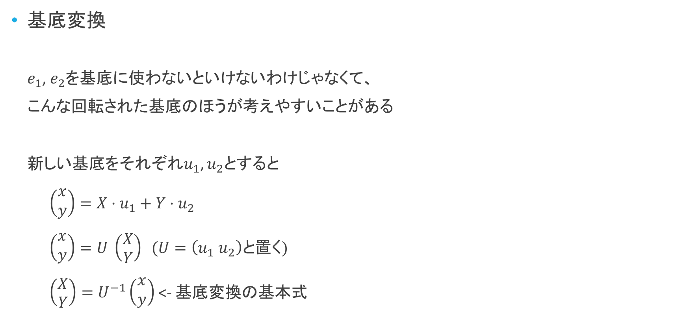
線形代数復習
基底変換
$e_{1}$, $e_{2}$を基底に使わないといけないわけじゃなくて、
こんな回転された基底のほうが考えやすいことがある
新しい基底をそれぞれ$u_{1}$, $u_{2}$とすると
$\left(\begin{aligned}x \\ y\end{aligned}\right)=X⋅u_{1}+Y⋅u_{2}$
$\left(\begin{aligned}x \\ y\end{aligned}\right)=U \left(\begin{aligned}X \\ Y\end{aligned}\right) (U=\left(u_{1} u_{2}\right)と置く)$
$\left(\begin{aligned}X \\ Y\end{aligned}\right)=U^{−1}\left(\begin{aligned}x \\ y\end{aligned}\right)$ <- 基底変換の基本式

Slide 10
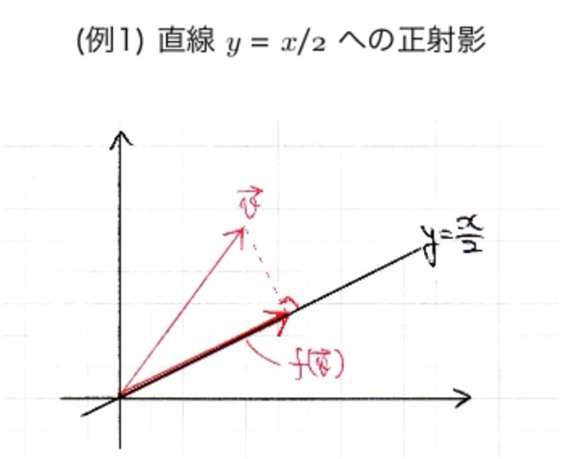
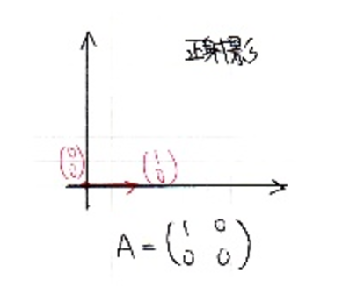
線形代数復習
この変換Aを求めてみたい
x軸への射影だったら超簡単だけど、これはどうすれば？

Slide 11
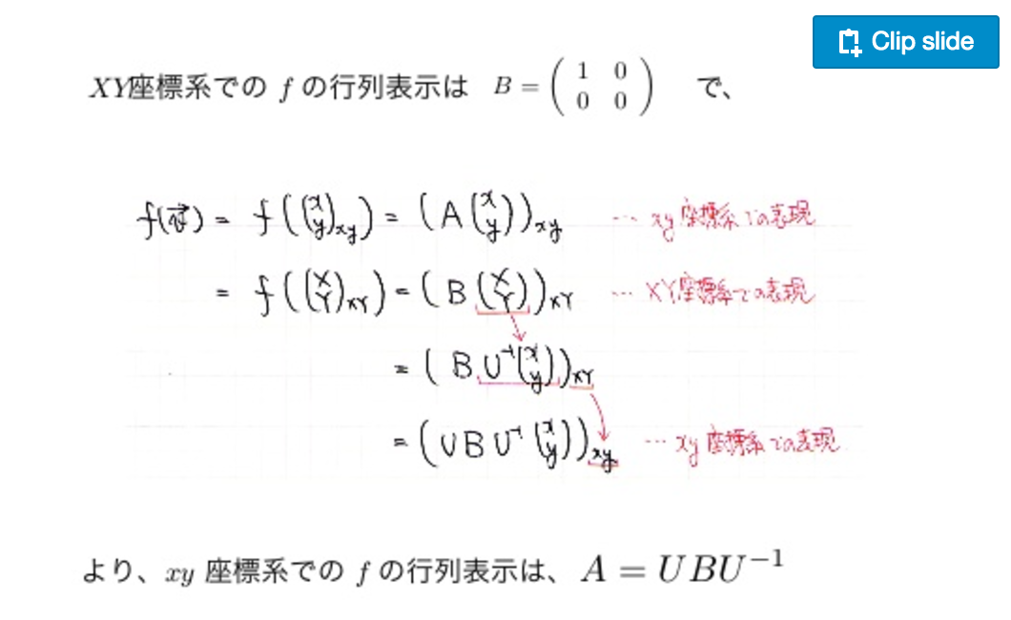

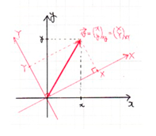
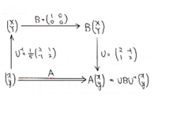
線形代数復習

Slide 12
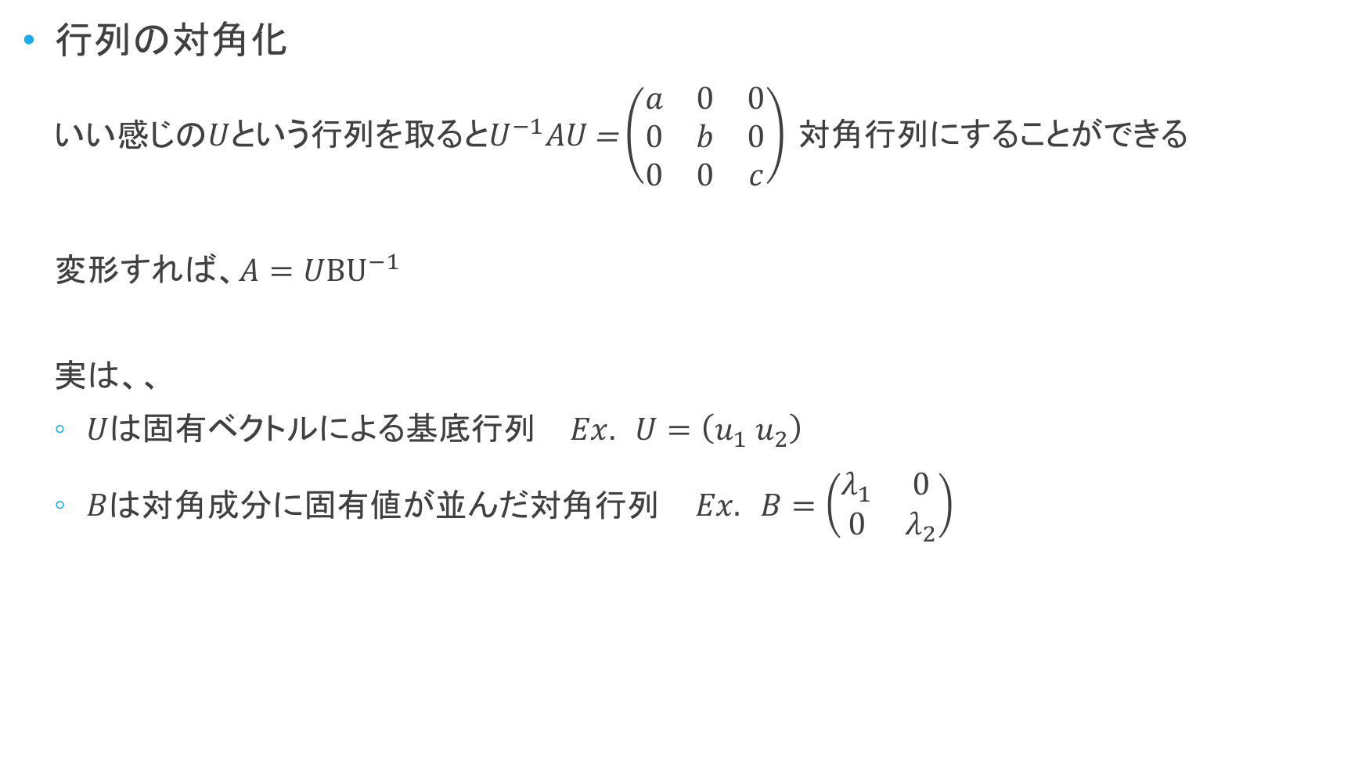
線形代数復習
行列の対角化
いい感じの$Uという行列を取るとU^{−1}AU$ = $\left(\begin{matrix}a & 0 & 0 \\ 0 & b & 0 \\ 0 & 0 & c\end{matrix}\right) 対角行列にすることができる$
変形すれば、$A=U{BU}^{−1}$
実は、、
$Uは固有ベクトルによる基底行列$ $Ex. U=\left(u_{1} u_{2}\right)$
$B$は対角成分に固有値が並んだ対角行列$Ex. B=\left(\begin{matrix}λ_{1} & 0 \\ 0 & λ_{2}\end{matrix}\right)$

Slide 13
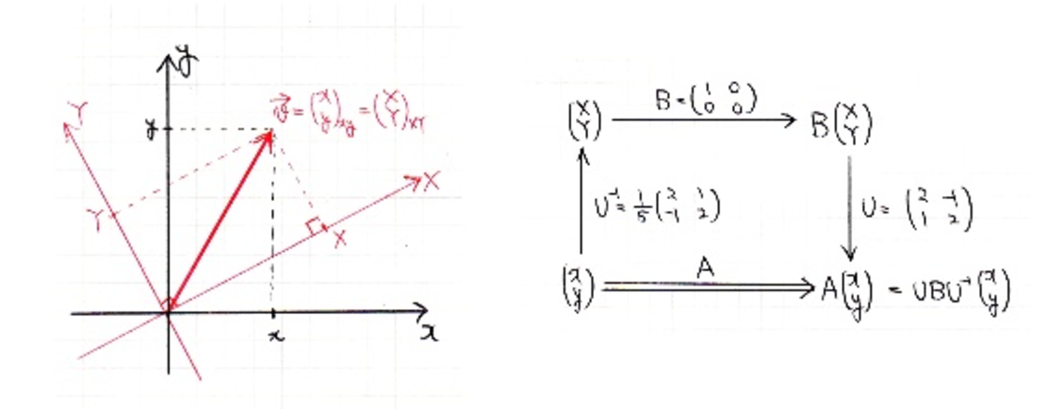
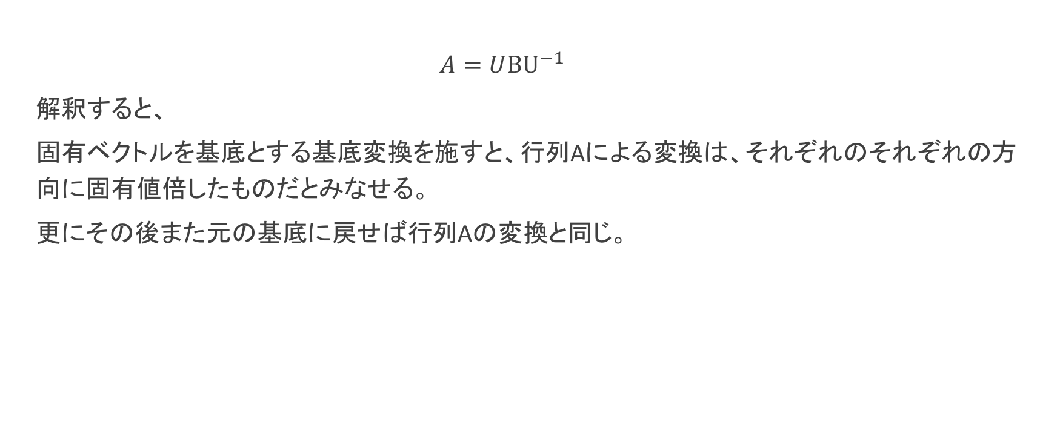
線形代数復習
$$A=U{BU}^{−1}$$
解釈すると、
固有ベクトルを基底とする基底変換を施すと、行列Aによる変換は、それぞれのそれぞれの方向に固有値倍したものだとみなせる。
更にその後また元の基底に戻せば行列Aの変換と同じ。

Slide 14
線形代数復習
何が言いたいか.. -> うまく基底を変換すれば見やすくできることがある！

Slide 15
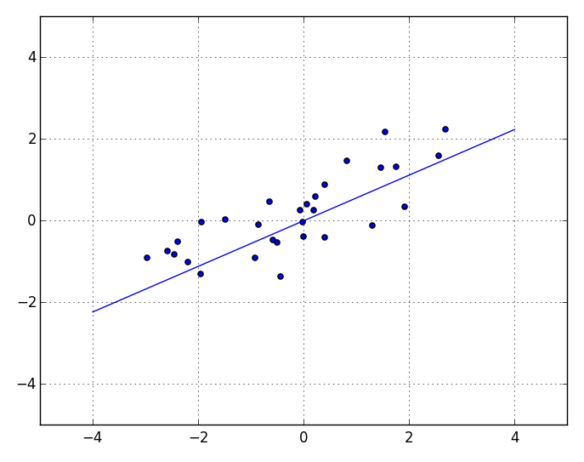
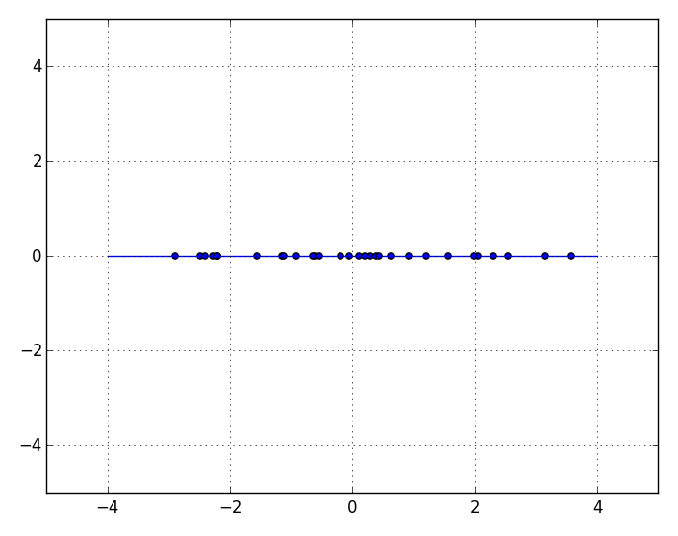
主成分分析 (Principal Component Analysis)
可視化、次元削減によく使われる！
データ間に含まれる相関をなくしたい。
できるだけ情報を落とさずにより小さい次元で表現したい
軸を変換 &
一つ軸なくしちゃおう

Slide 16
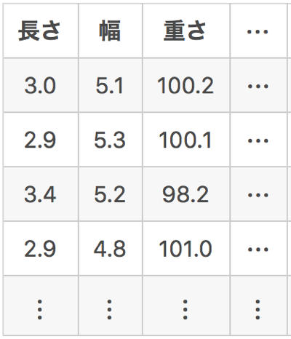
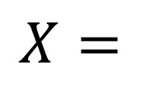
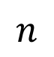
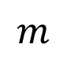
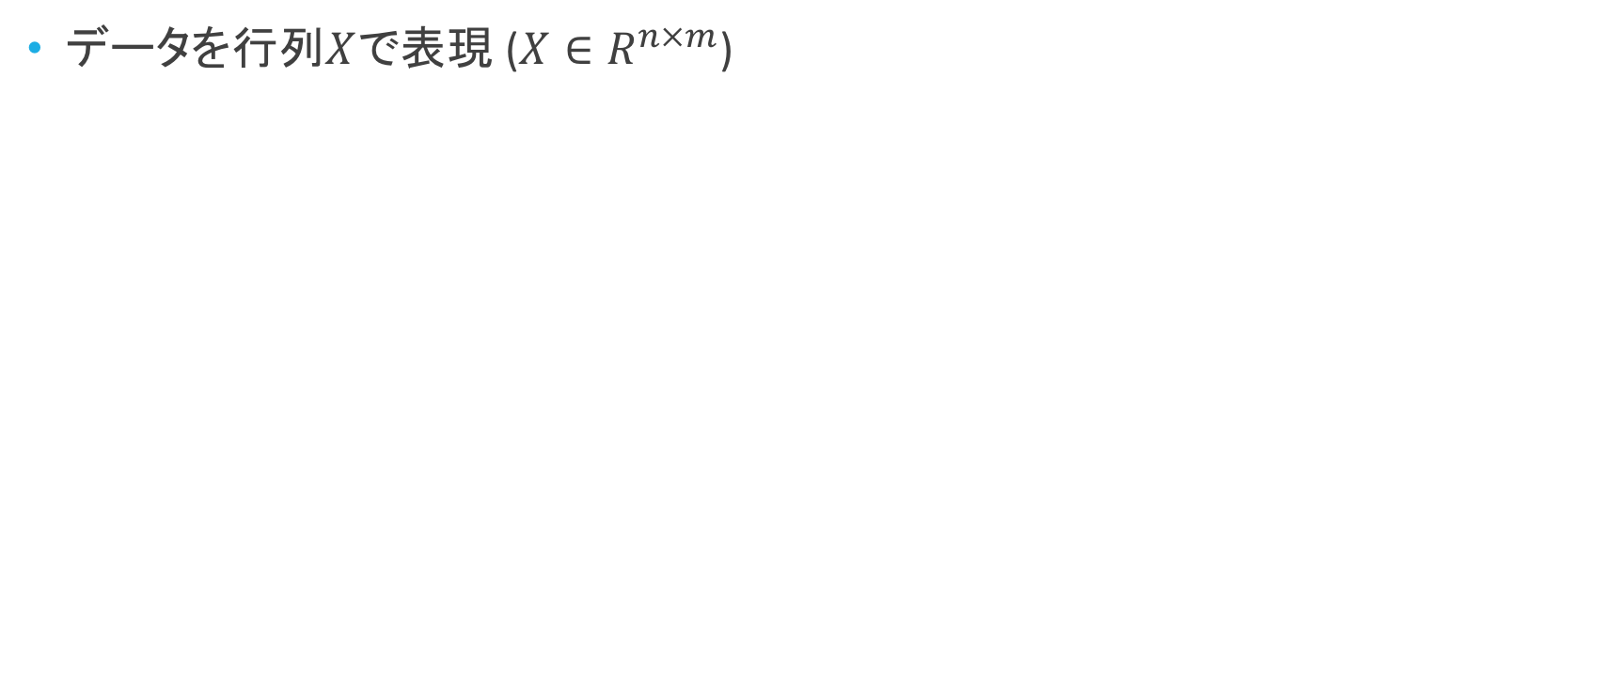
主成分分析 (Principal Component Analysis)
データを行列$X$で表現 ($X∈R^{n×m}$)
$$X=$$
$$n$$
$$m$$

Slide 17
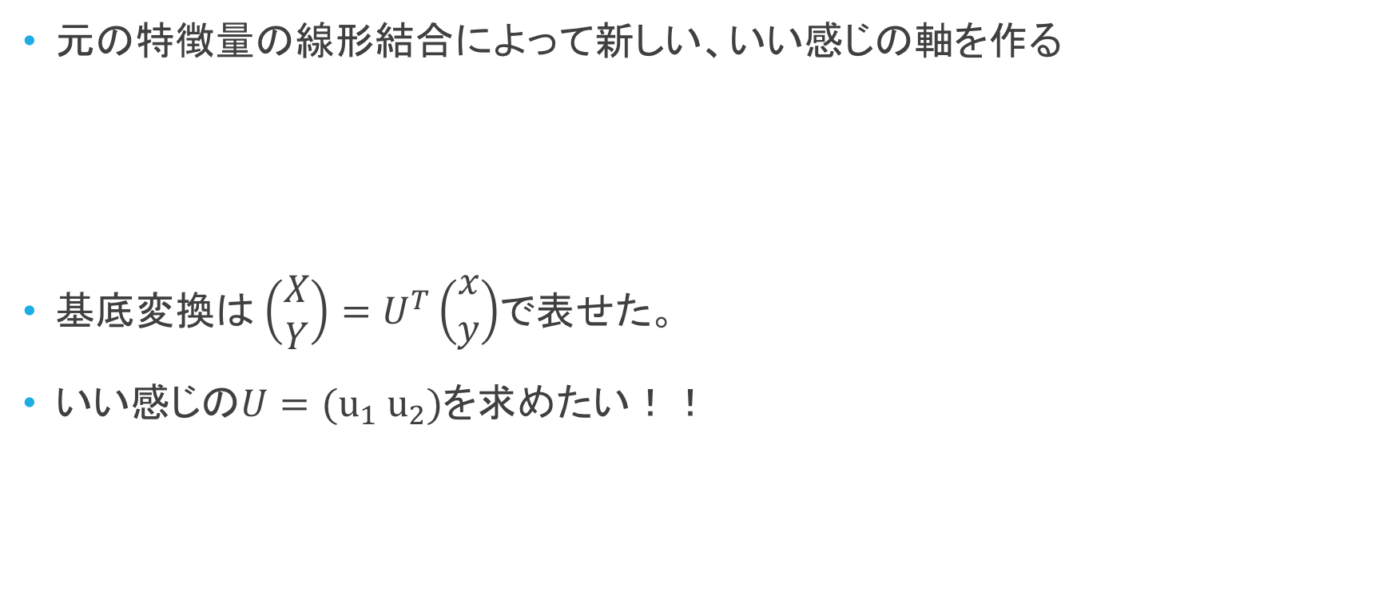
主成分分析 (Principal Component Analysis)
元の特徴量の線形結合によって新しい、いい感じの軸を作る
基底変換は $\left(\begin{aligned}X \\ Y\end{aligned}\right)=U^{T}\left(\begin{aligned}x \\ y\end{aligned}\right)$で表せた。
いい感じの$U=(u_{1} u_{2})$を求めたい！！
➔ 基底変換

Slide 18
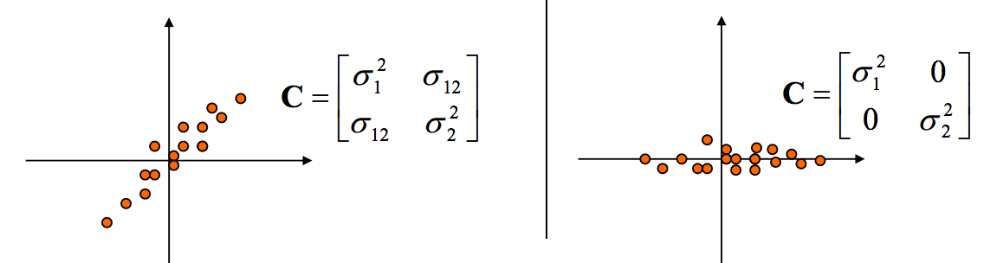
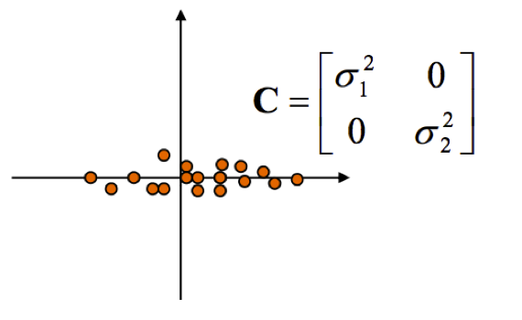
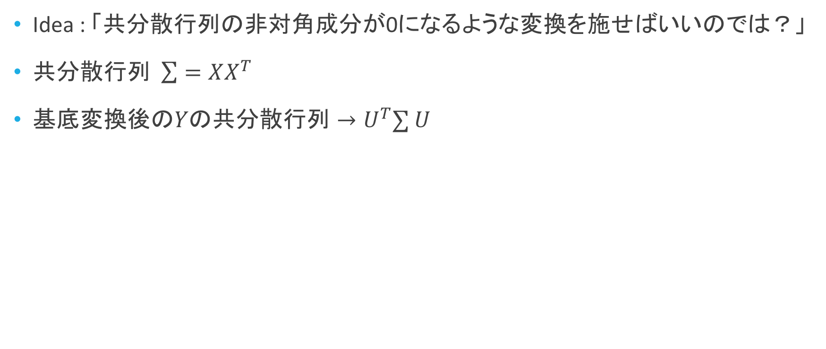
主成分分析 (Principal Component Analysis)
Idea : 「共分散行列の非対角成分が0になるような変換を施せばいいのでは？」
共分散行列$\sum{=XX^{T}}$
基底変換後の${Yの共分散行列→U}^{T}∑ U$

Slide 19
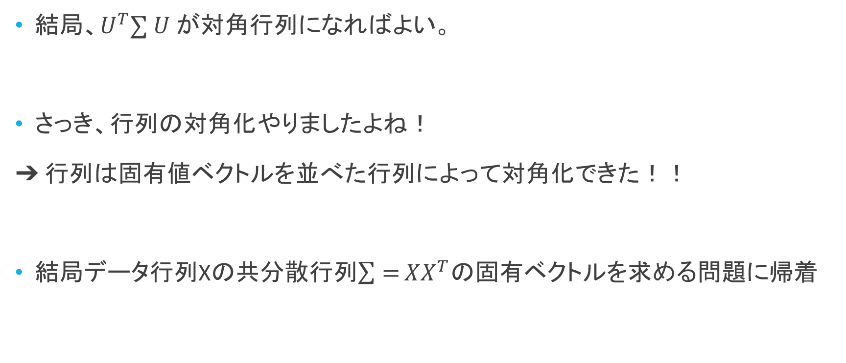
主成分分析 (Principal Component Analysis)
$結局、U^{T}∑ U$ が対角行列になればよい。
さっき、行列の対角化やりましたよね！
➔ 行列は固有値ベクトルを並べた行列によって対角化できた！！
結局データ行列Xの共分散行列$\sum{=}XX^{T}$の固有ベクトルを求める問題に帰着

Slide 20
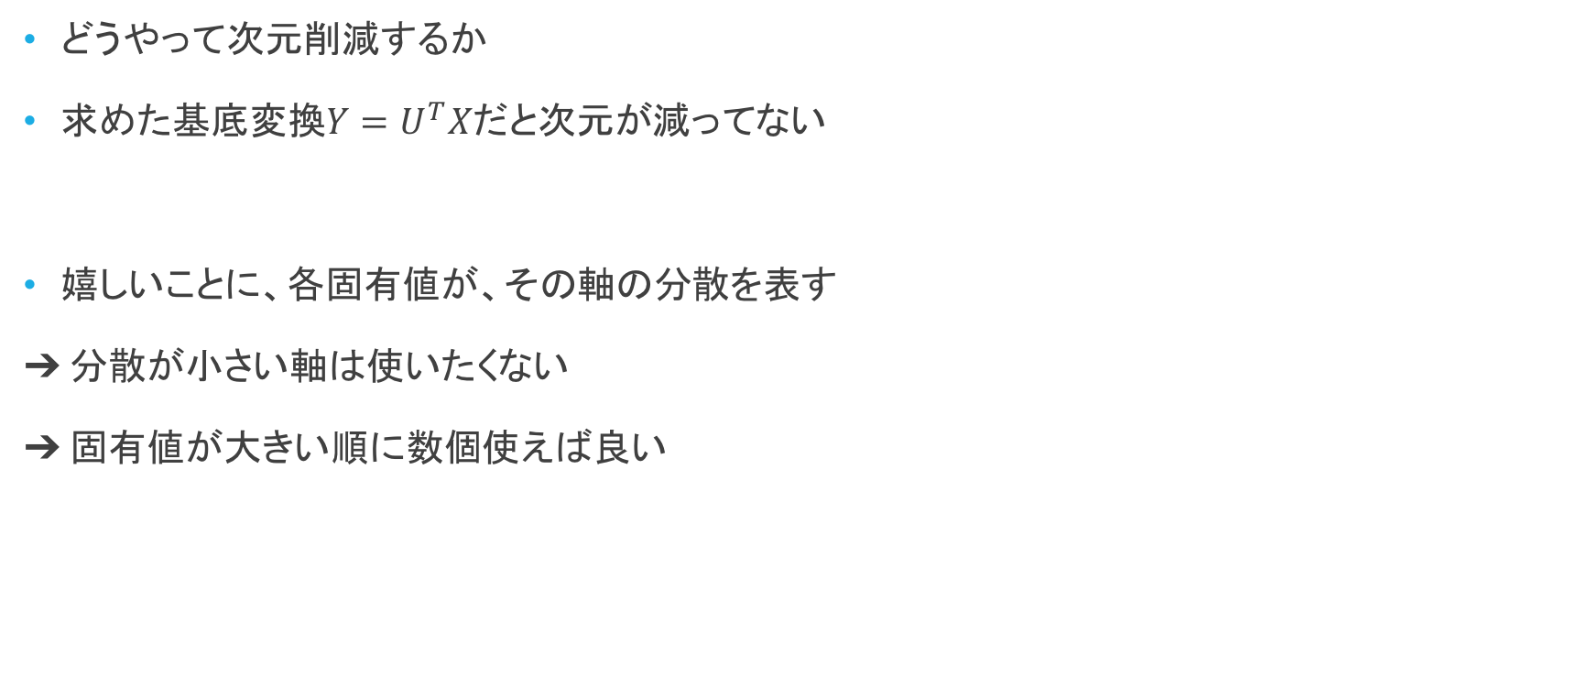
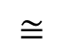
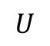
主成分分析 (Principal Component Analysis)
どうやって次元削減するか
求めた基底変換$Y=U^{T}X$だと次元が減ってない
嬉しいことに、各固有値が、その軸の分散を表す
➔ 分散が小さい軸は使いたくない
➔ 固有値が大きい順に数個使えば良い
k
m
k
n
$$≅$$
$$U$$
Notes:
X = XU

Slide 21
主成分分析 (Principal Component Analysis)
どうやって次元削減するか
軸を変換 &
一つ軸なくしちゃおう

Slide 22
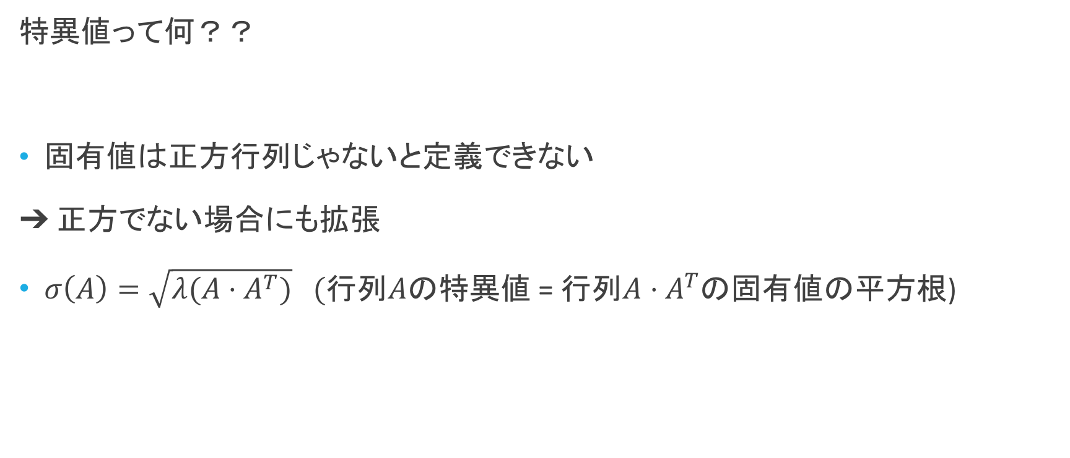
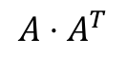
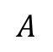
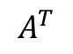
特異値分解 (Singular Value Decomposition)
特異値って何？？
固有値は正方行列じゃないと定義できない
➔ 正方でない場合にも拡張
$σ\left(A\right)=\sqrt{λ(A⋅A^{T})} ($行列$A$の特異値 = 行列$A⋅A^{T}$の固有値の平方根)
・
＝
こんな感じで無理やり正方にして固有値計算
$$A$$
$$A^{T}$$
$$A⋅A^{T}$$

Slide 23
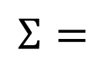
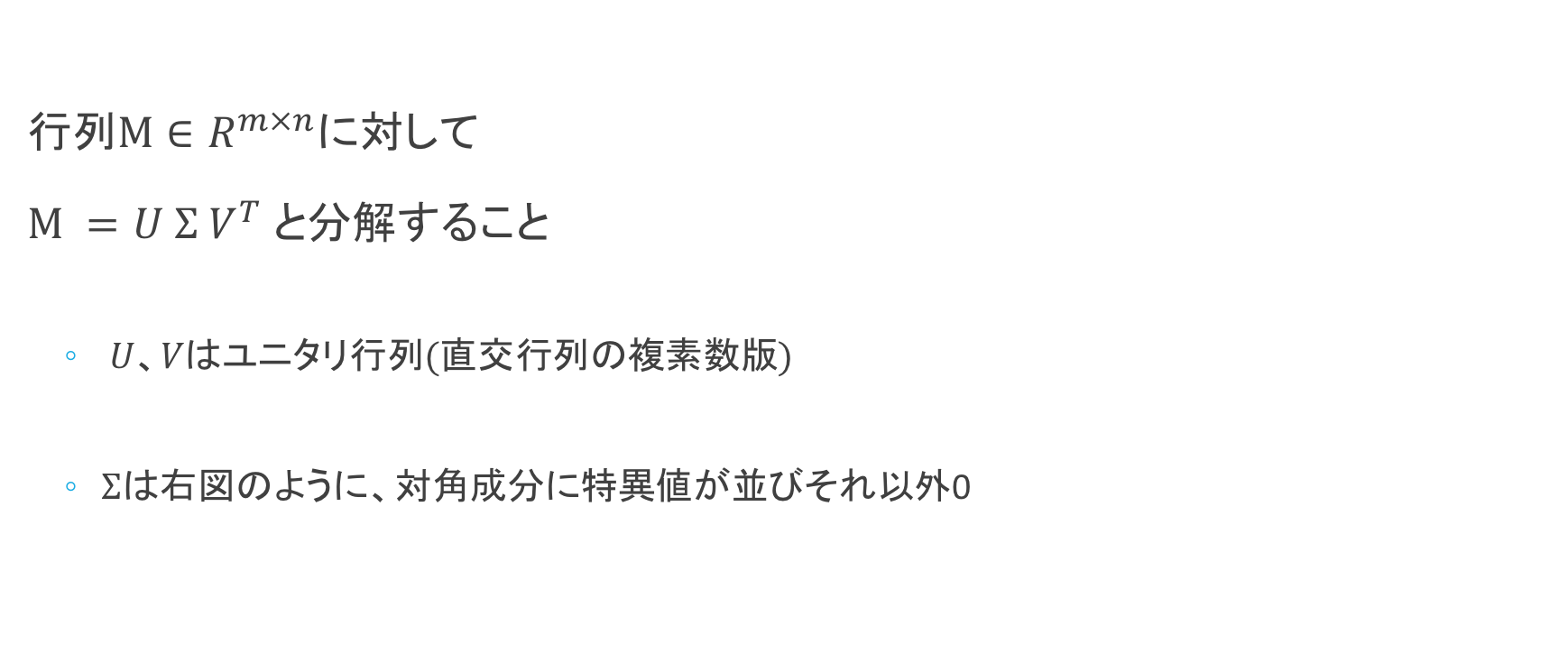
特異値分解 (Singular Value Decomposition)
行列$M∈R^{m×n}に対して$
$M =U Σ V^{T} と分解すること$
$U、Vはユニタリ行列(直交行列の複素数版)$
$Σ$は右図のように、対角成分に特異値が並びそれ以外0
$$Σ=$$

Slide 24
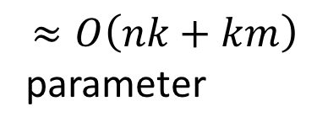
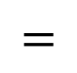
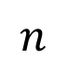
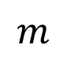
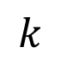
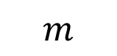
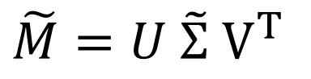
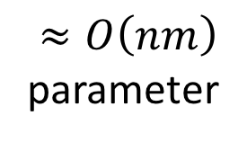
特異値分解 (Singular Value Decomposition)
SVDによる低ランク近似
さっきのPCAのように、大きい特異値しか使わずに行列を表現
特徴抽出だけでなく省メモリという意味合いも
$$m$$
$$k$$
$$m$$
$$n$$
$$≈O\left(nm\right)$$
parameter
n
$$≈O\left(nk+km\right)$$
parameter
$$=$$
$\tilde{M}=U \tilde{Σ} V^{T}$

Slide 25
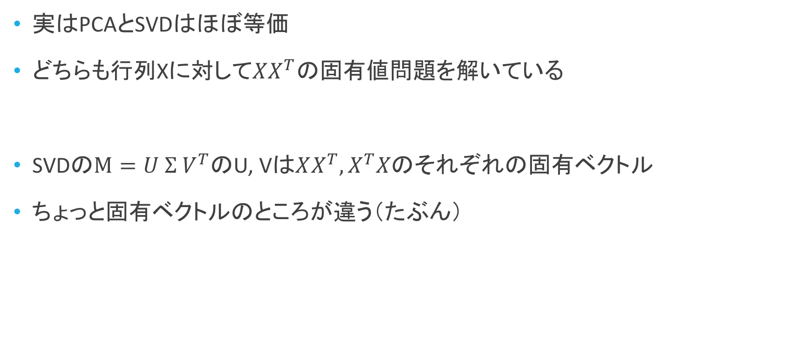
SVDとPCA
実はPCAとSVDはほぼ等価
どちらも行列Xに対して$XX^{T}$の固有値問題を解いている
SVDの$M=U Σ V^{T}$のU, Vは$XX^{T},X^{T}Xのそれぞれの固有ベクトル$
ちょっと固有ベクトルのところが違う（たぶん）

Slide 26
SVDとPCA
意義
特徴抽出
特徴選択となるだけの場合も
情報を落とさずに次元削減
次元の呪いを回避、高速に動作させる
可視化 (t-sneと同じ、併用されることもある）

Slide 27
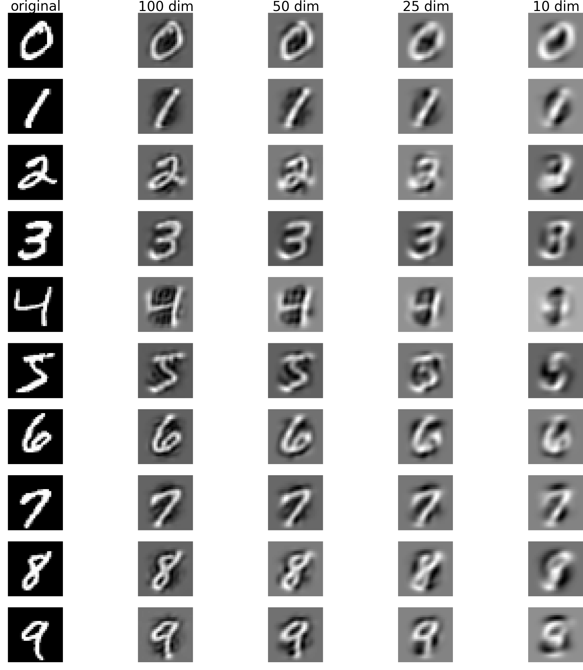

Slide 28
NMF
行列Xの要素が全部非負となるようなデータ
Ex. 勾配データ、遺伝子発現の有無など
分解後(近似後)も非負のまま扱いたい
解釈しやすい
また、負の数が使えない場合0を表現するには0しかないこともポイント ( sparseになる)

Slide 29
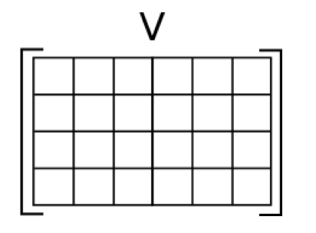
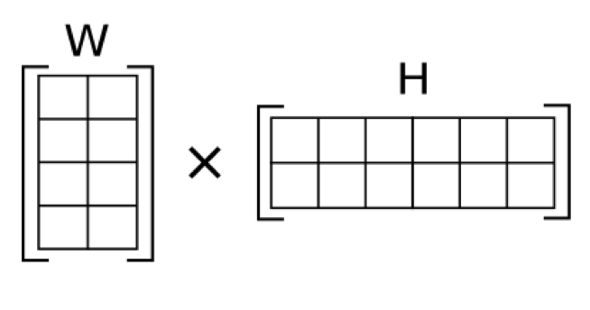

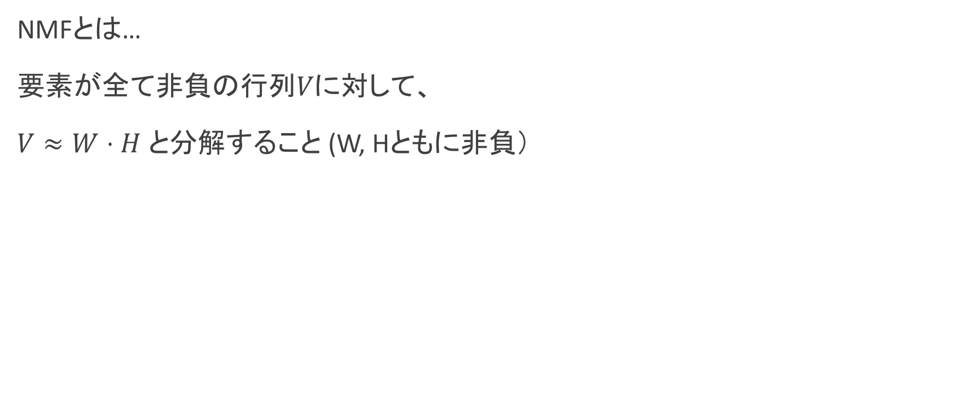
NMF
NMFとは…
要素が全て非負の行列$Vに対して、$
$V≈W⋅H と$分解すること (W, Hともに非負）
$$≈$$
N
N
K
M
M
K

Slide 30
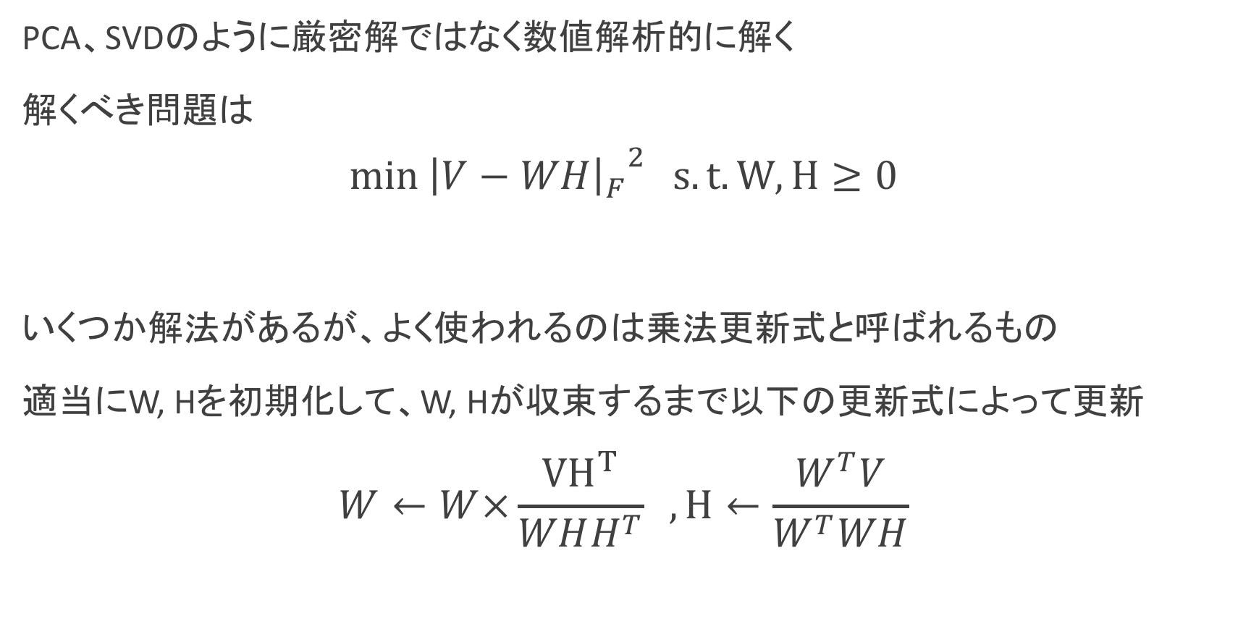
NMF
PCA、SVDのように厳密解ではなく数値解析的に解く
解くべき問題は
$${{\min\left|V−WH\right|}_{F}}^{2} s.t.W,H≥0$$
いくつか解法があるが、よく使われるのは乗法更新式と呼ばれるもの
適当にW, Hを初期化して、W, Hが収束するまで以下の更新式によって更新
$$W←W×\frac{{VH}^{T}}{WHH^{T}} , H←\frac{W^{T}V}{W^{T}WH}$$

Slide 31


Learning the parts of objects by non-negative matrix factorization
W, Hは何を表すのかの例
m人の顔画像を表現する行列$(V:N×M$)を$\left(W:N × K, H:K × M\right)$分解．
$$≈$$
N
N
K
M
M
K
Wの各列は、基底画像
Hの各列は、それぞれの人は基底画像をどれだけの重みで結合して作られるか

Slide 32
Learning the parts of objects by non-negative matrix factorization

Slide 33
NMF
特徴
基底が単純なものに (引き算ができないので）
因子行列の方はスパースに
結果として、解釈しやすい
データに欠損があっても使用できる
欠損がないところだけ更新すれば良いので
SVDなどでは無理

Slide 34

遺伝子発現データをNMF
N個の遺伝子表現
Mサンプルのデータ
NMFで二つの行列（rank 2)
因子行列の要素が明らかに 二分された
このとき、基底はなんらかの 表現パターンを表すことがわかる

Slide 35
まとめ
PCAはデータの共分散行列が対角になるように基底変換を行い 分散の大きい軸だけ残す
SVDはPCAとほぼ等価の行列の低ランク近似のための手法
NMFは非負データの解析に利用される。 解き方が単純なので欠損データがあっても柔軟に対応できる

